Slide 1

Relatório de monitoração de segurança
DATAPREV/DIT/SUOP/DESO/DMPR
Dia: 03/11/2021
Hora: 11:00h

Slide 2

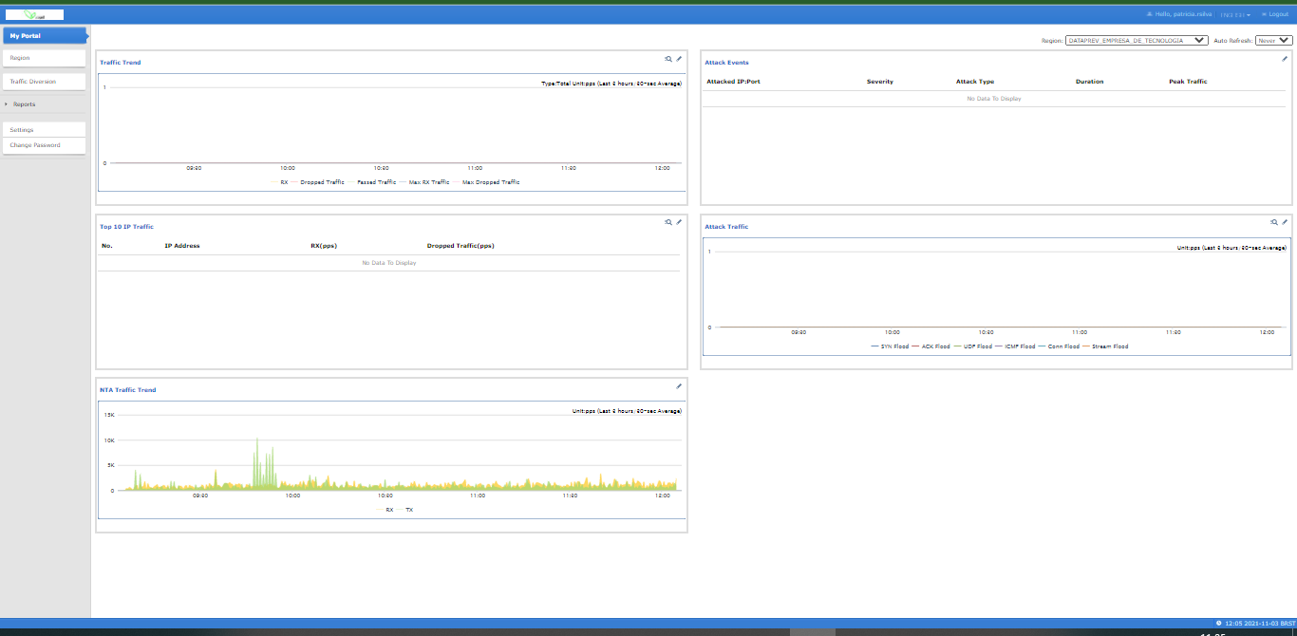
Ataques DDoS – Vogel - RJ
Fonte: Dataprev / Ferramentas antiDDoS operadoras

Slide 3
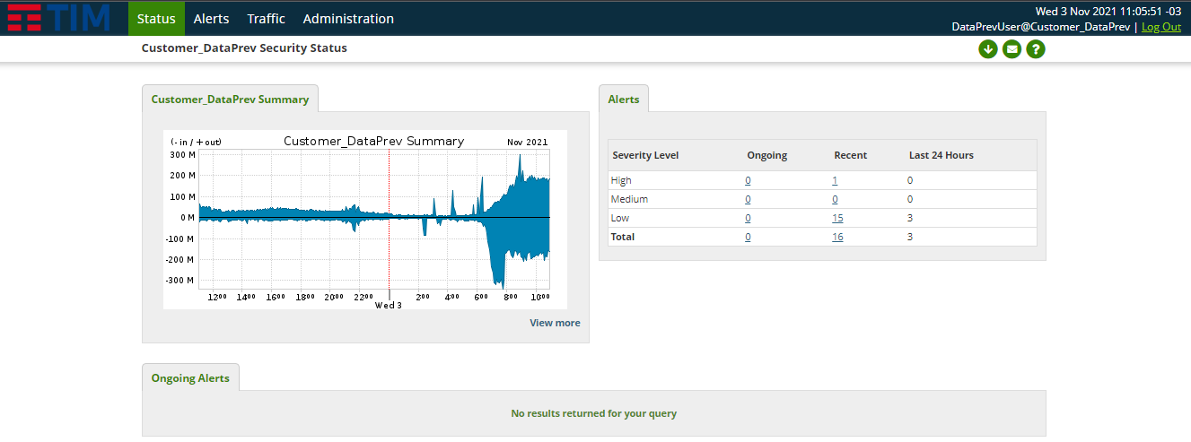
Ataques DDoS - TIM
Fonte: Dataprev / Ferramentas antiDDoS operadoras

Slide 4
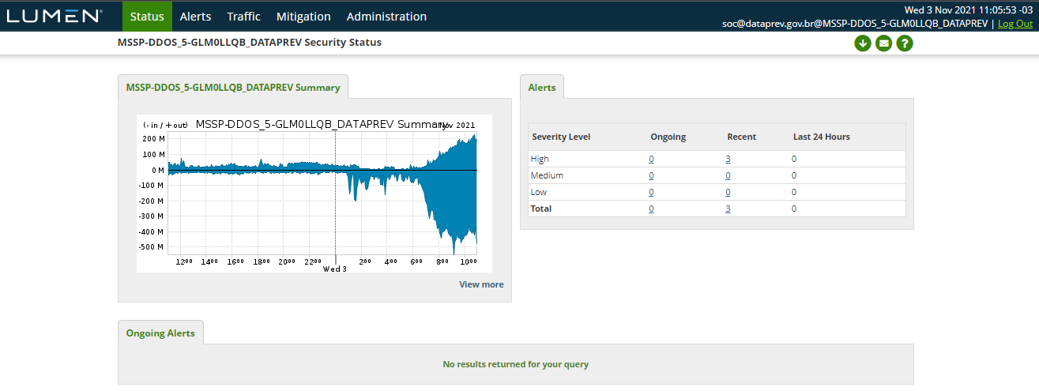
Ataques DDoS - LUMEN
Fonte: Dataprev / Ferramentas antiDDoS operadoras

Slide 5
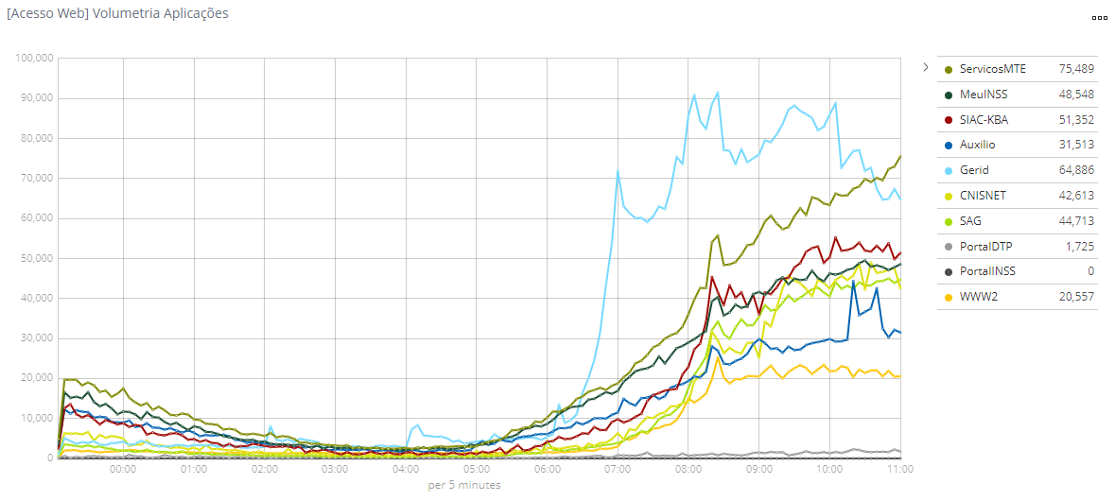
Volumes de acesso a portais e aplicações WEB
Últimas 12 horas
Fonte: Dataprev / Kibana

Slide 6
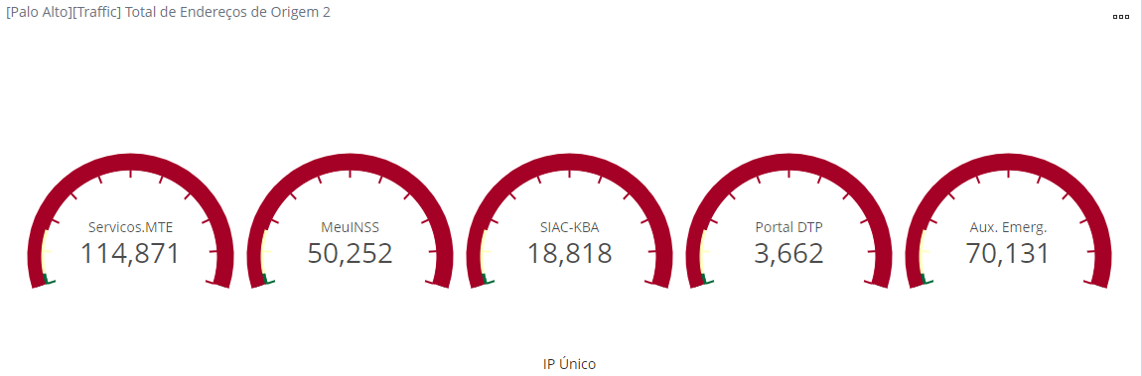
Número de origens de acesso aos portais e aplicações WEB
Últimas 12 horas
Fonte: Dataprev / Kibana

Slide 7
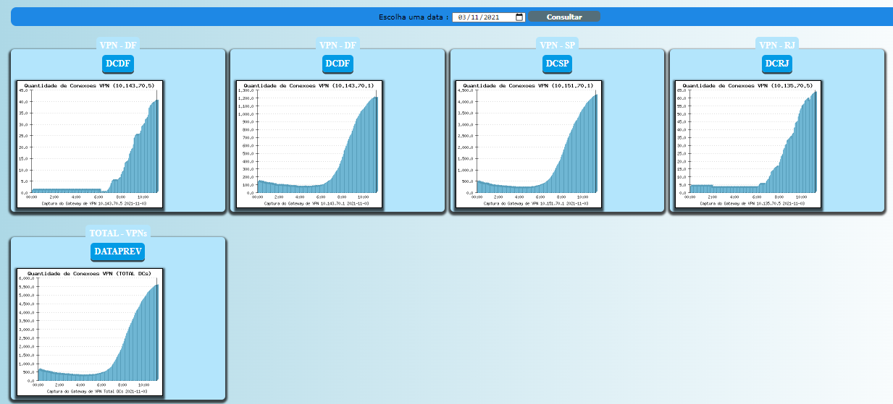
Volume de conexões VPN
Fonte: Dataprev / Cocar

Slide 8
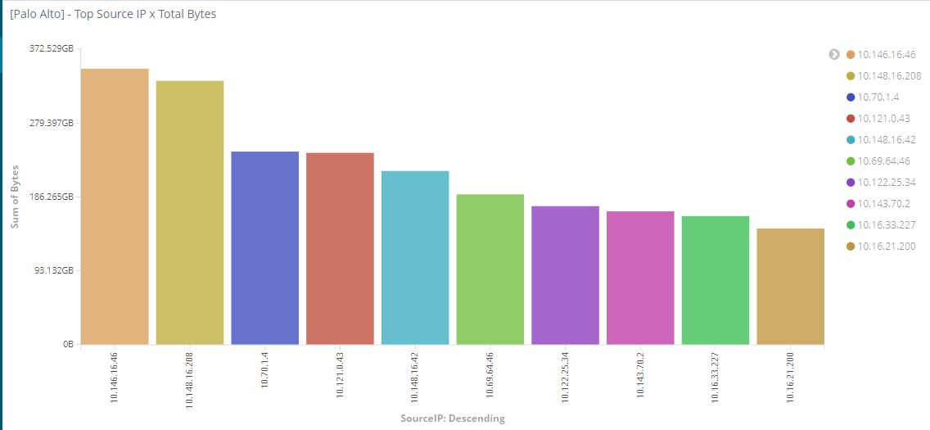
Acessos volumétricos por origem - Firewall
Últimas 12 horas
Fonte: Dataprev / Kibana

Slide 9
Acessos volumétricos por origem - Firewall
IP | Hostname​ | Tipo de tráfego​ | Motivação
10.146.16.46 | v320p070.prevnet | Esperado
10.148.16.208 | f321p059.prevnet | Esperado
10.70.1.4 | uxdfl031.prevnet | Esperado
10.121.0.43 | www755.dmz | Esperado
10.148.16.42 | f321p062.prevnet | Esperado
10.69.64.46 | Internet Assigned Numbers Authority (IANA) | Esperado
10.122.25.34 | Redes Ed. Sede DF[10.122.0.0/16]Rede de Usuarios - 1o Andar (Anexo)[10.122.25.0/24] | Esperado
10.143.70.2 | Rede Segregada[10.136.0.0/13]Gerencia Firewall Vlan 2649[10.143.70.0/24] | Esperado
10.16.33.227 | f321p027.prevnet | Esperado
10.16.21.200 | v321p021.prevnet | Esperado
Últimas 12 horas
Fonte: Dataprev / Kibana

Slide 10
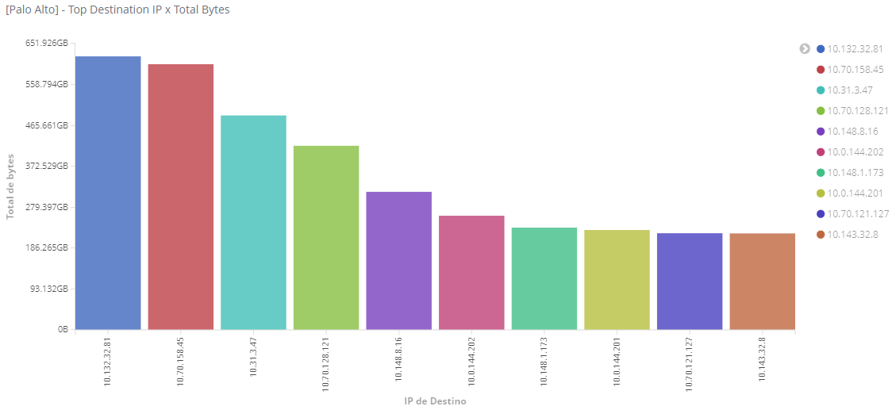
Acessos volumétricos por destino - Firewall
Últimas 12 horas
Fonte: Dataprev / Kibana

Slide 11
Acessos volumétricos por destino - Firewall
IP | Hostname​ | Tipo de tráfego​ | Motivação
10.132.32.81 | e111312vmp04-vip.exadata.prevnet | Esperado
10.70.158.45 | v241p069.prevnet | Esperado
10.31.3.47 | v341p027.prevnet | Esperado
10.70.128.121 | v241p070.prevnet | Esperado
10.148.8.16 | e311204vmp01-vip.exadata.prevnet | Esperado
10.0.144.202 | v121p713.prevnet | Esperado
10.148.1.173 | e3113dbadm02vmp02.exadata.prevnet | Esperado
10.0.144.201 | v121p712.prevnet | Esperado
10.70.121.127 | REDE DE ACESSO[10.70.0.0/16]RII - Producao - Aplicacao (GW 10.70.121.250 - VLAN 121)[10.70.121.0/24] | Esperado
10.143.32.8 | Rede Segregada[10.136.0.0/13]Rede_Ger_Facilities_OOB[10.143.32.0/23] | Esperado
Últimas 12 horas
Fonte: Dataprev / Kibana

Slide 12
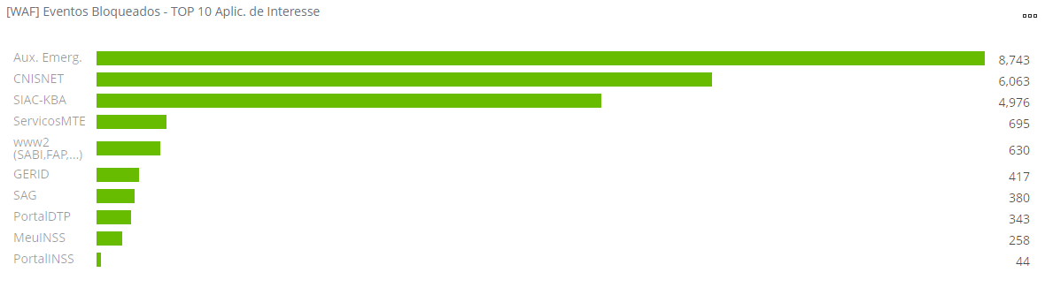
Volume de Ataques barrados pelo WAF
Registro de eventos no SIAC próximo das 02:00 h e após 06:00 h – Incidente já sendo tratado pela CTIR
Últimas 12 horas
Fonte: Dataprev / Kibana

Slide 13
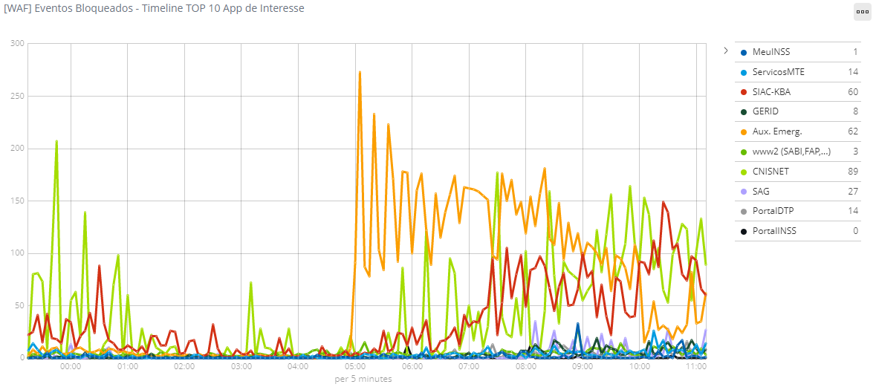
WAF – Eventos Bloqueados – TOP 10
Últimas 12 horas
Fonte: Dataprev / Kibana

Slide 14
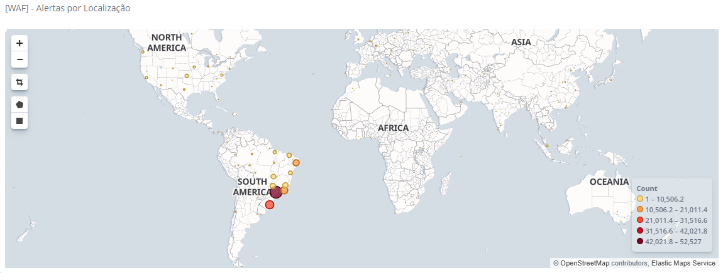
WAF – Alertas por Localização
Últimas 12 horas
Fonte: Dataprev / Kibana

Slide 15
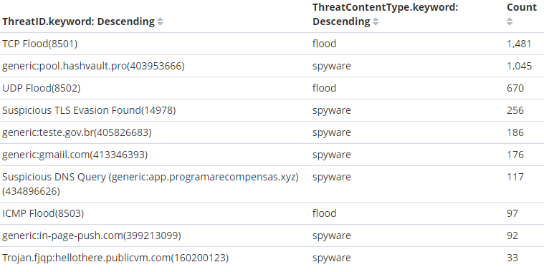
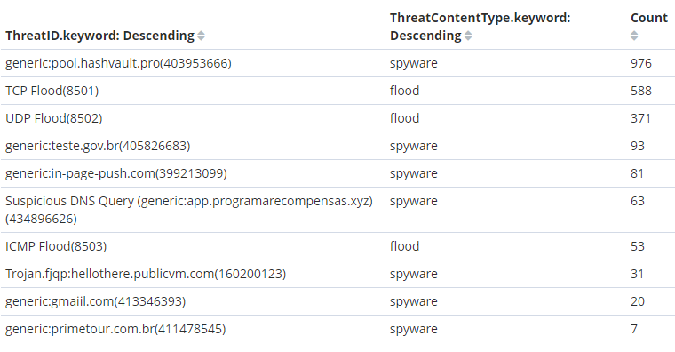
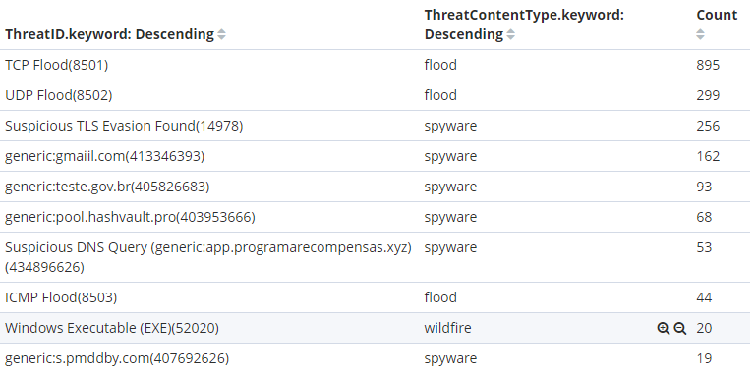
Top Threat ID - Total - Drop - Allow
TOTAL
DROP
ALLOW
Últimas 12 horas
Fonte: Dataprev / Kibana

Slide 16
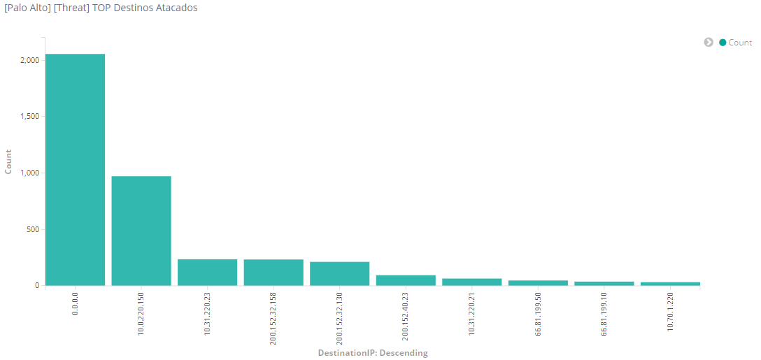
Top Destinos Atacados
Últimas 12 horas
Fonte: Dataprev / Kibana

Slide 17

Top Destination IP x Total Bytes Monitoração Especial
Últimas 12 horas
Fonte: Dataprev / Kibana

Slide 18
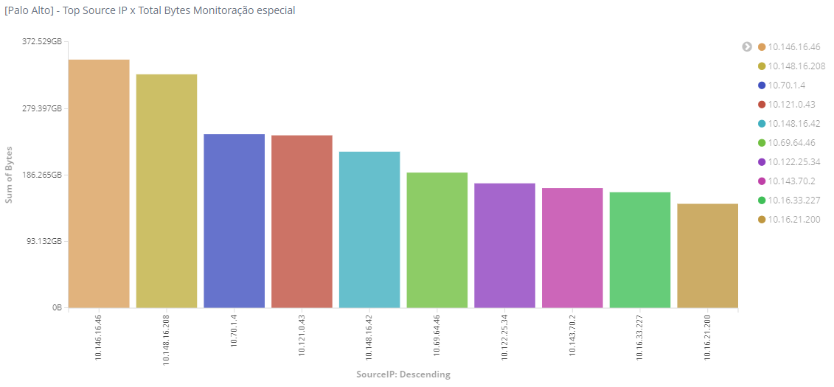
Top Source IP x Total Bytes Monitoração Especial
Últimas 12 horas
Fonte: Dataprev / Kibana

Slide 19
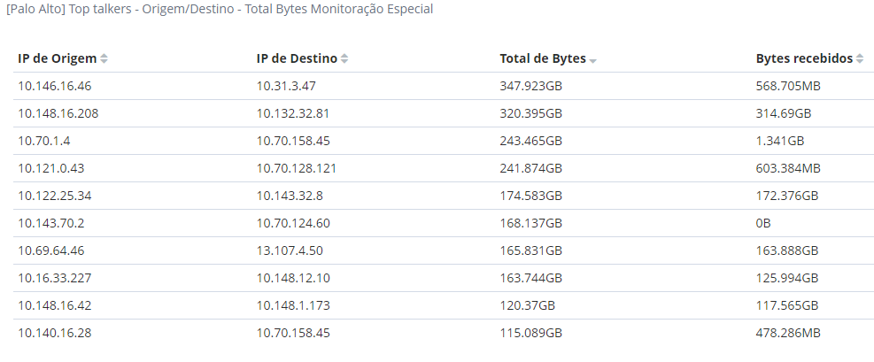
Top talkers - Origem/Destino - Total Bytes Monitoração Especial
Últimas 12 horas
Fonte: Dataprev / Kibana

Slide 20
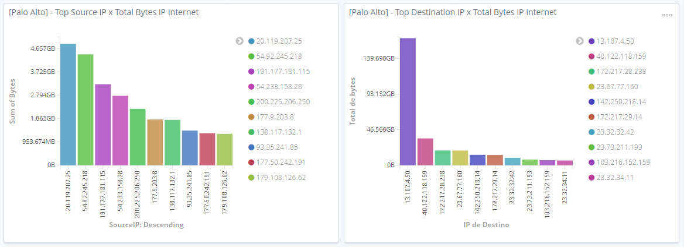
Top Destination/Source IP x Total Bytes Internet
Últimas 12 horas

Slide 21
Top Destination/Source IP x Total Bytes Internet – IP’s identificados
Tabela Source
20.119.207.25 | Microsoft Corporation
54.92.245.218 | ec2-54-92-245-218.compute-1.amazonaws.com
Tabela Destination
13.107.4.50 | Microsoft Corporation (MSFT)
40.122.118.159 | Microsoft Corporation

Slide 22
Conexões VPN
Sem eventos no período.

Slide 23
Incidentes No Respond Netwitness
Sem eventos no período.
Últimas 6 horas
Fonte: Dataprev / Netwitness

Slide 24
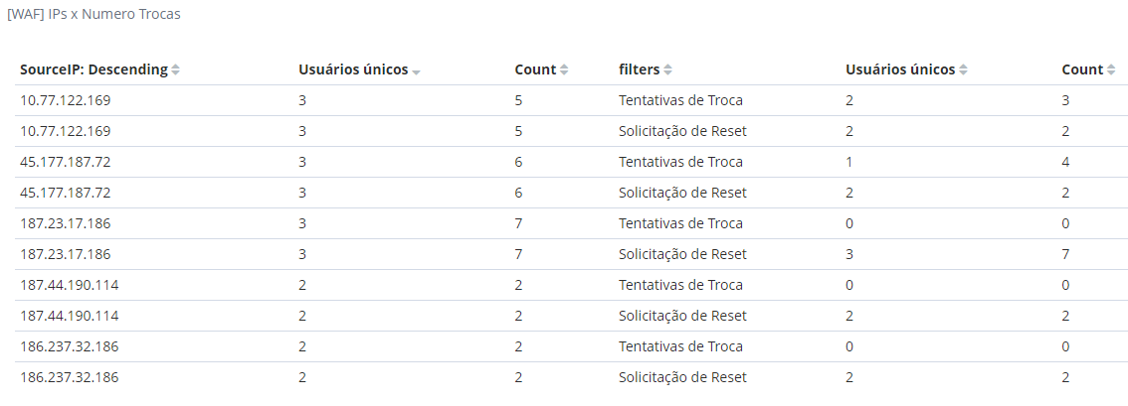
Monitoração do [WAF] Troca de Senhas
Até o presente momento
Fonte: Dataprev / Kibana

Slide 25

DIT/SUOP/DESO/DMPR
Novembro 2021

